Slide 1

如何生成秩序册
——项目编排和赛程安排详细操作流程

Slide 2
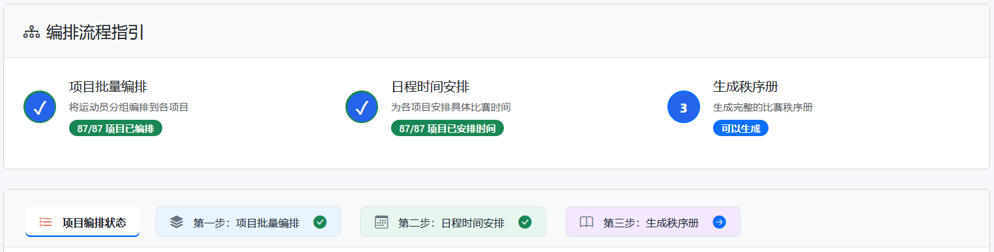
如何生成秩序册（项目编排和日程安排）
生成秩序册的前提条件是：
各参赛队报名完成+号码薄分配完毕（如果不需要号码薄的，号码薄分配可以忽略）
前期的很多准备工作，基本是围绕报名工作。
生成秩序册入口：
菜单——项目编排。

Slide 3
如何生成秩序册（项目编排和日程安排）
可查看项目编排完成情况
可查看项目日程安排完成情况
前两步完成时这里会提示可以生成
可查看项目编排状态
项目批量编排
日程安排
生成秩序册
什么是项目批量编排？有什么作用？
就是告诉系统，哪些项目要分道（比如短跑是分道跑）、哪些项目不分道（比如中长跑）、哪些项目是直接决赛、哪些项目是预赛后决赛、录取方式是什么（按成绩录取还是小组名次录取）、晋级人数多少（预赛后多少人进决赛或复赛），只有把这些告诉系统，系统根据你的设置按一定的规则执行分道。

Slide 4
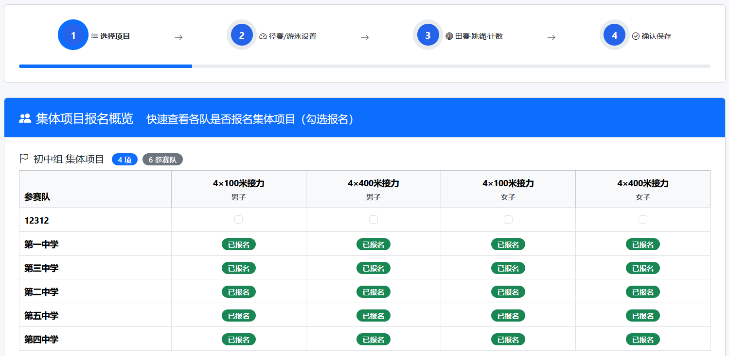
项目批量编排——第一步：集体项目设置
功能：基层运动会往往要求各参赛队默认都参加集体项目，但是在报名阶段，各参赛队没有勾选集体项目，会导致集体项目没有报名的情况，而此页面会自动显示哪些参赛队报名了集体项目，哪些参赛队没有报名，可以一键全部勾选报名。
正式比赛可以忽略此步骤，根据各参赛队实际报名情况进行编排。
完成之后点击进入下一步“计时类设置”。

Slide 5
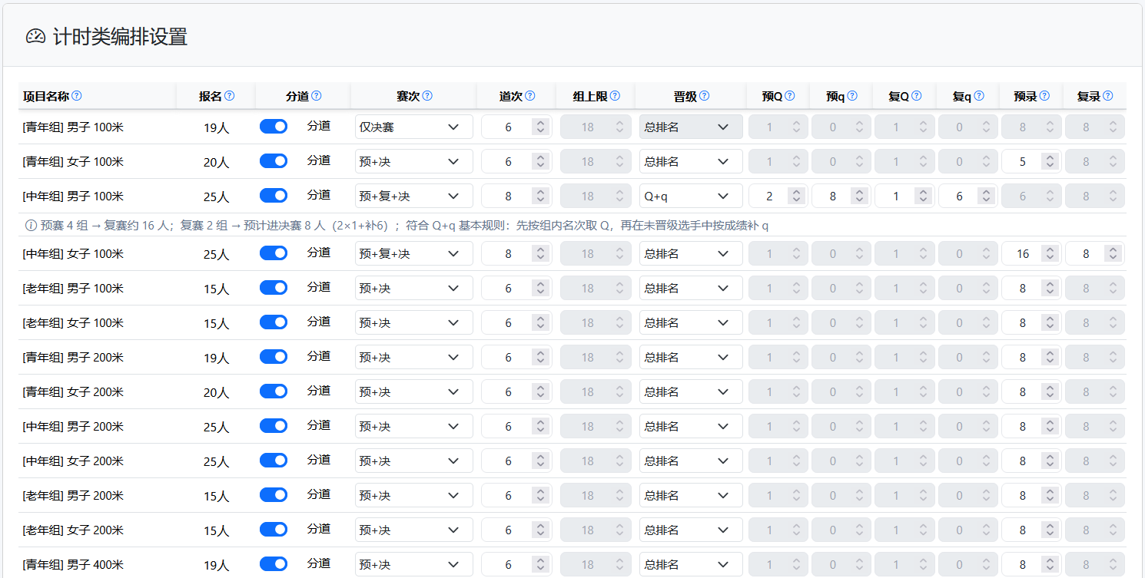
项目批量编排——第二步计时类项目设置（1）
功能：
对每一个项目进行详细设置，包括是否分道、赛次、道次、人数、晋级方式、录取人数等。
分道：打开就是该项目是分道跑，比如短距离跑一般选择分道；
赛次：分为直接决赛、预赛+决赛、预赛+复赛+决赛；
道次：默认按规则配置中的道次自动生成，也可根据实际情况单独某个项目的道次，此设置仅对分道项目有效，中长跑项目在关闭道次的情况下，此设置无效；
组上限：不分道时，每组最多容纳的运动员人数。分道模式下由「道次」决定，此参数无效。
这些参数非常重要，直接影响比赛结果

Slide 6
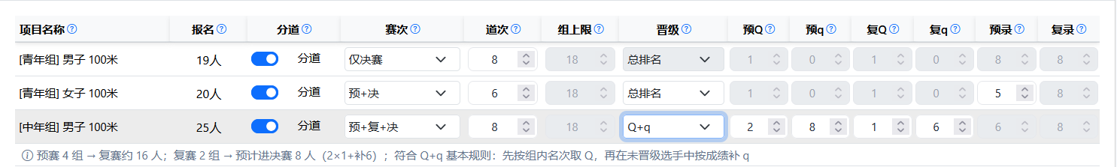
项目批量编排——第二步计时类项目设置（2）
按总排名按前5名进入决赛
预赛小组前2进入复赛+再按成绩取8名补充，共16人
复赛小组前1直接进入决赛+再按成绩取6名补充，共8人
晋级方式：
总排名：意思是按成绩录取，如按成绩录取前8名进入决赛。
Q+q：按小组排名+成绩递补。如Q=2,q=4，意思是小组前2名直接进入决赛，再按成绩补4名进入。
每组前若干名为Q，其余选手再按成绩补若干名为q（预赛与复赛可分别设置）。
选择Q+q晋级时，系统自动会判断填写是否正确，并有相关提示。
提示：基层运动会或校运动会建议按总排名晋级，大型比赛才会用到Q+q。

Slide 7
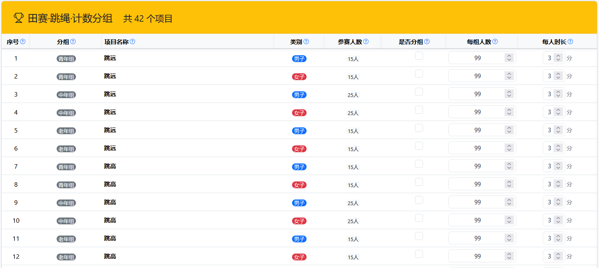
项目批量编排——第三步田赛类项目设置
功能：
设置田赛项目分组及用时。
田赛项目默认不分组，如要分组，勾选分组框，并在每组人数中设置每组最大人数。如跳远项目有50人，想分成两组比赛，则每组人数设置成25，系统自动会分成两组，如果设置成20，系统自动会分成三组。
每人用时供参考，标准田赛项目保持默认即可。
如不分组，则不用修改，直接进入下一步；
如要分组，勾选“是否分组”，填写每组人数

Slide 8
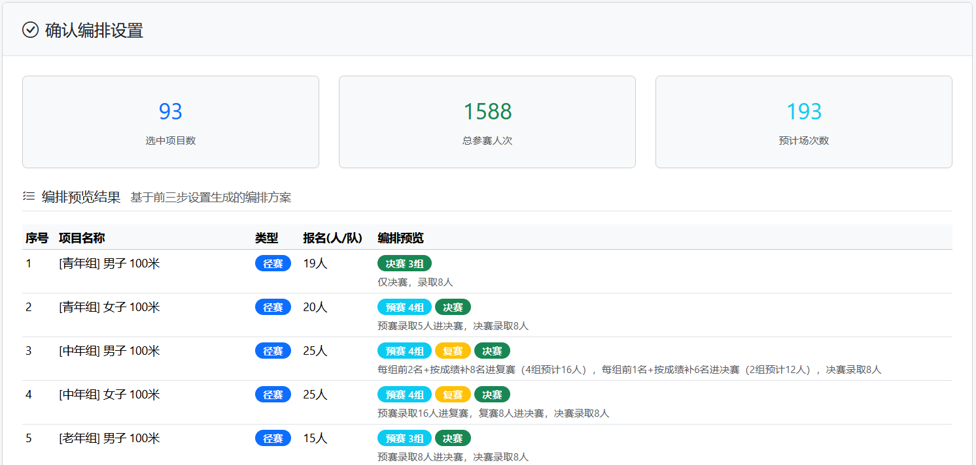
项目批量编排——第四步确认编排结果
功能：
详细显示当前运动会各项目的编排结果，如分组情况、赛次、录取名次等信息，当前结果是基于前面三步的设置自动生成。如发现某个项目与自己预期不一致，可返回上一步修改后再次确认。
当以上设置确认无误，保存后，系统会根据设置内容进行随机分道、分组，完成项目的批量编排。
跳绳比赛专用：专业跳绳比赛编排框，勾选后保存时将调用专业跳绳编排规则（分组、赛次等与常规田径不同），分组时将同一个参赛队的队员连续编排。
编排结果预览

Slide 9
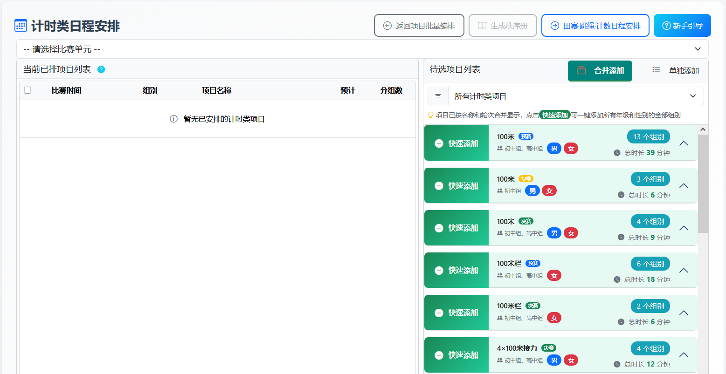
径赛日程安排（1）
功能：
将各个项目按自己的设想添加到相应的比赛日程中。
第一步：选择比赛单元。
第二步：选择右侧项目列表中的某一个项目，点击“快速添加”按钮。
1.比赛单元
2.快速添加

Slide 10
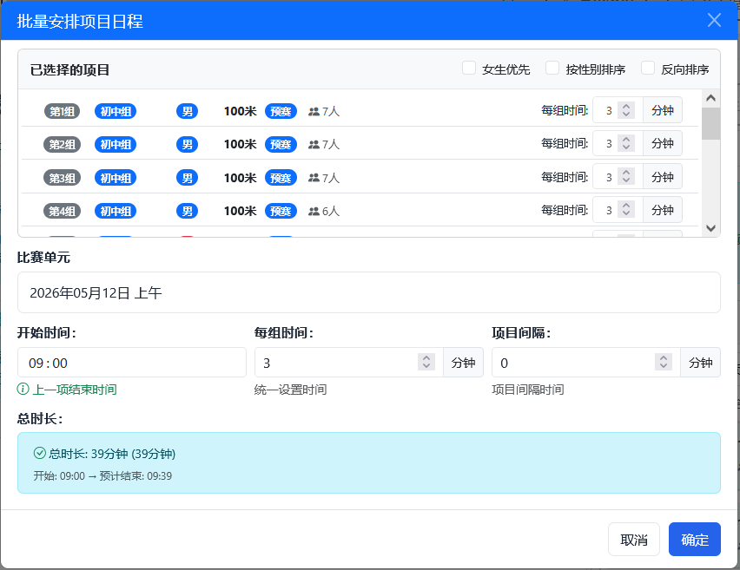
径赛日程安排（2）
第三步：系统会弹出如图所示的窗口。
这里会显示比赛单元，开始时间。
第四步：填写每组时间。
点击确定后，当前项目日程就安排好了。
小提示：
开始时间可以自由设定，比如上午有开幕式，就把这个时间直接改成10:00，后面添加的比赛会自动调整。
3.填写开始时间
4.填写每组时间

Slide 11
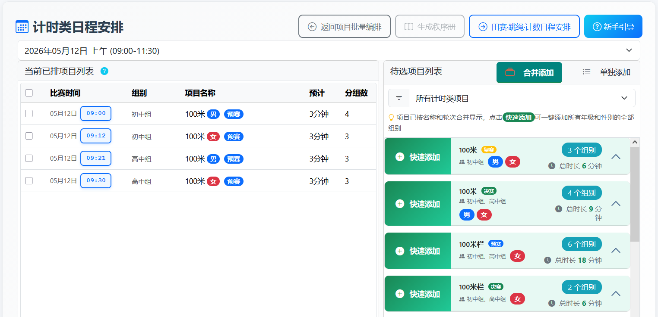
径赛日程安排（3）
第六步：
某个项目添加完毕，该项目就会出现在左边“已排项目列表”，而右边该项目会消失。
依此类推，在添加第二个项目的时弹出的窗口中，开始时间会自动累加上一个项目的时间，不需要再改动，我们只需要修改每组用时，系统会自动计算开始时间和结束时间。
一个单元时间安排结束，再选择其它比赛单元，直到右侧待选项目列表全部添加完毕。
提示：对于一些特殊项目，可以用手动添加的功能。
这里的时间也可以微调
已安排项目列表
合并添加和单独添加

Slide 12
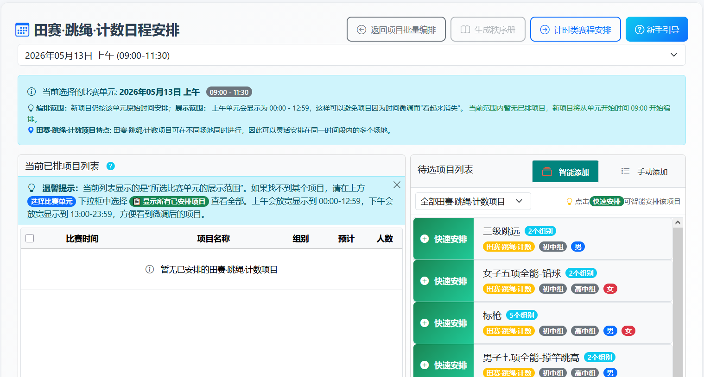
田赛日程安排（1）
功能：
和径赛日程安排类似，将田赛项目添加到比赛日程中。
第一步：
选择比赛单元。
第二步：
点击某一个项目的“快速添加”按钮，会弹出这个项目的具体安排窗口。
1.比赛单元
2.快速添加
提示：与径赛安排不同的是，径赛安排是按一条时间线来安排比赛时间，田赛项目可以多场地同时进行，所以时间安排上以项目为单位，多项目可以同时进行。

Slide 13
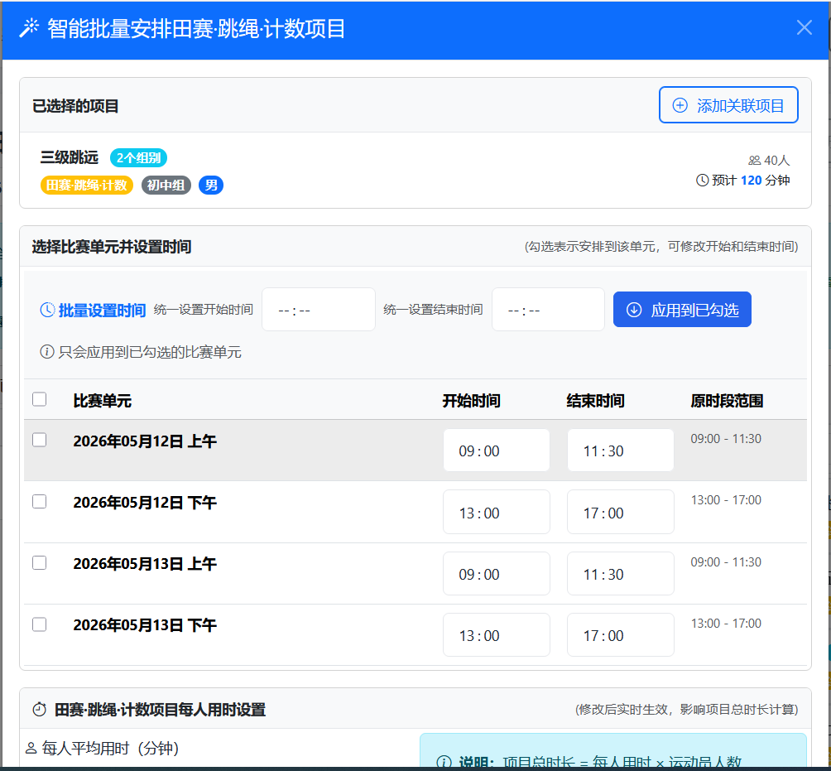
田赛日程安排（2）
第三步：系统会弹出如图所示的窗口。
勾选要把这个项目添加到的比赛单元。
第四步：
填写允许这个比赛的开始时间和结束时间的范围。
填写完成，点击保存，即添加完成。
以三级跳远为例，这里会显示当前运动会的所有比赛单元，勾选某个或多个比赛单元，系统自动会把当前运动会的所有三级跳远分配到你勾选的比赛单元，如果出现个别运动员时间上有冲突，提交保存系统会提示有运动员的兼项冲突，可以强制保存，也可以调整时间重新安排。
3.勾选比赛单位
4.填写比赛时间

Slide 14
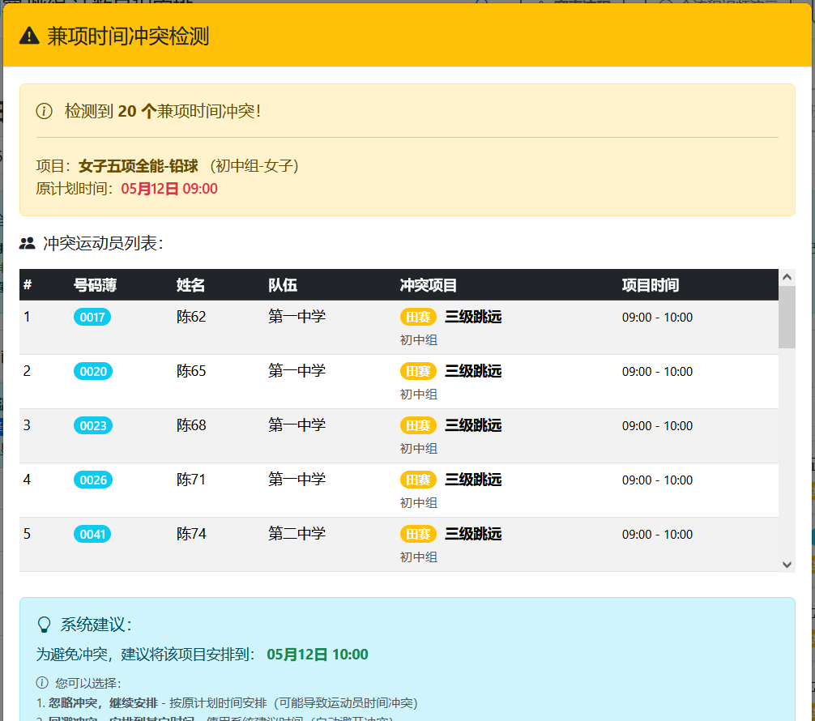
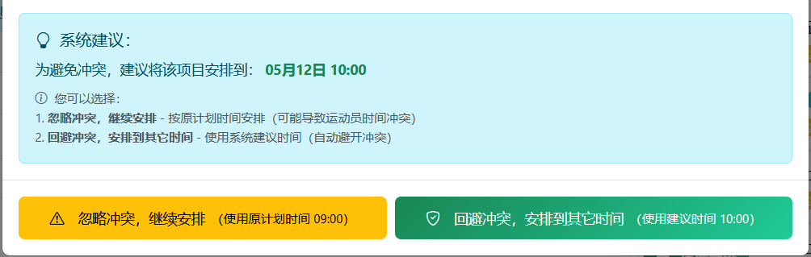
田赛日程安排（3）
第五步：
如图所示，有运动员兼项冲突时，系统会自动弹出窗口。
可以选择忽略冲突，继续按这个时间安排，也可以选择回避冲突，安排到其它时间。
5.确认兼项

Slide 15
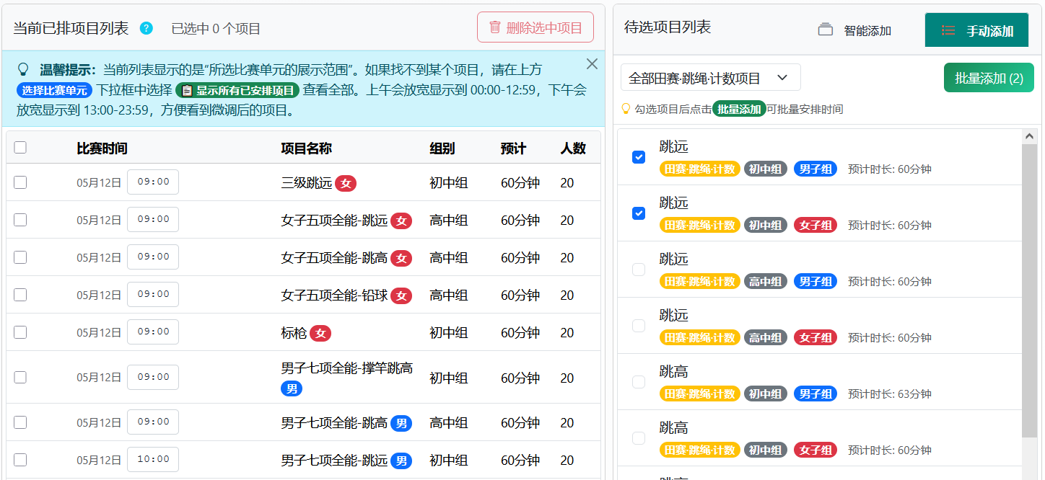
田赛日程安排（4）
第六步：
当快速添加不能满足自己对项目时间的安排要求时，可以改用手动添加。
手动添加可以精确安排某个项目某个分组的开始时间，可以个性化安排，手动添加会忽略项目兼项冲突，可以严格按自己设定的时间来安排比赛
5.确认兼项

Slide 16
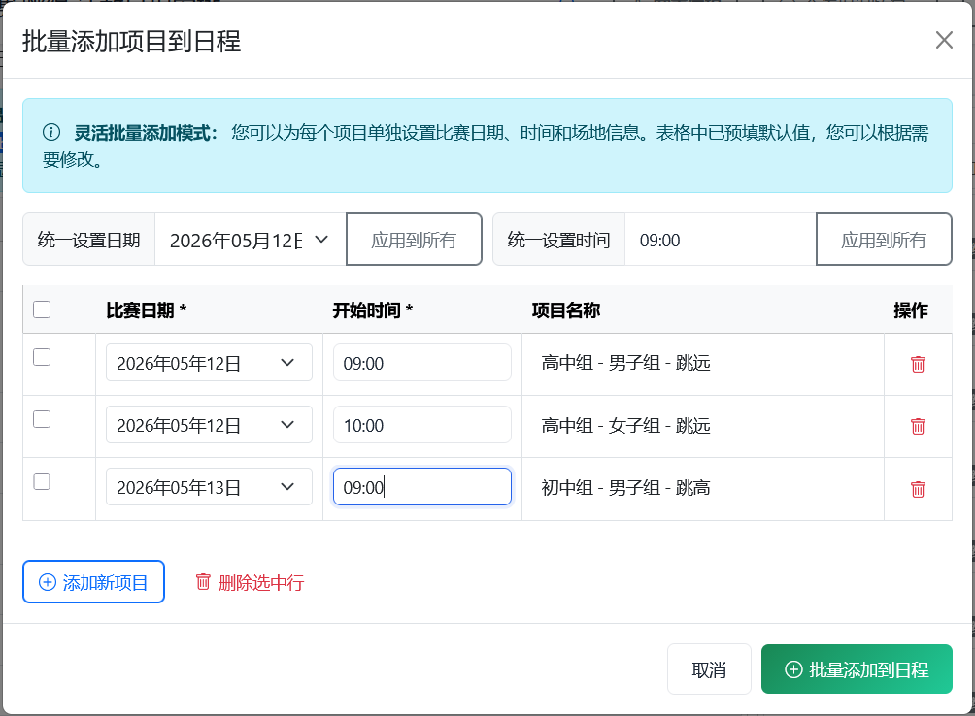
田赛日程安排（5）
田赛手动添加：
手动添加时，可以任意设置某个项目某个分组的开始时间，完全按自己设定的时间。
快速添加和手动添加相互配合，可以满足绝大多数运动会的田赛的安排。
小提示：
标准田赛项目（如跳远、跳高等）推荐用快速添加，系统自动根据人数来设置各项目各分组的间隔时间；跳绳等趣味性的田赛项目，推荐用手动添加功能，按自己想要的时间来添加比赛时间。
可以让某个项目的某个组别按自己预设的结果生成

Slide 17
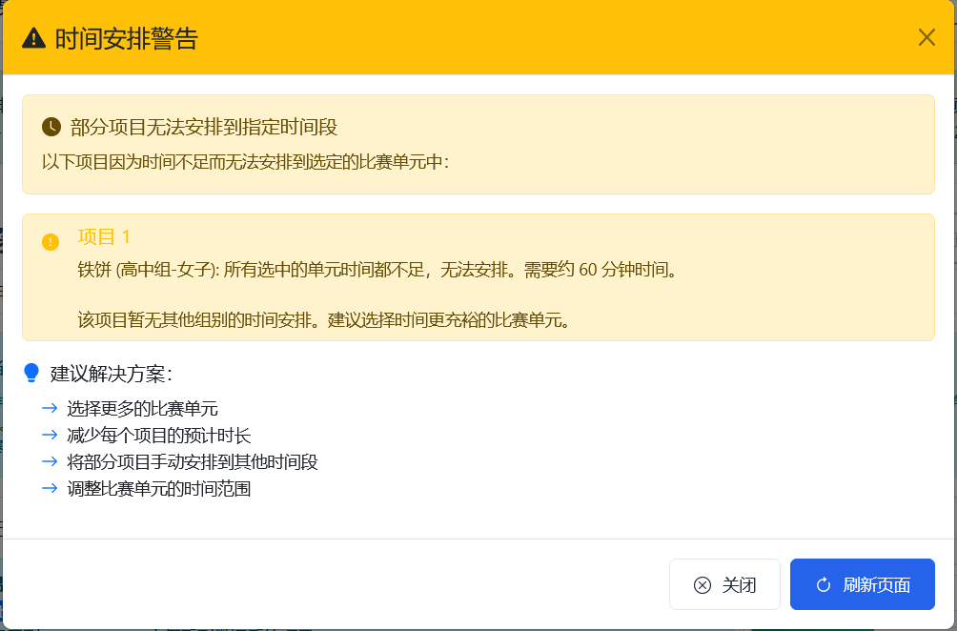
田赛日程安排（6）
提示时间不够时：
当出现如图所示的窗口“时间安排警告”时，显示某个项目在所选的时间单元时间不足，说明当前项目在选定的时间已无法安排，可以通过手动添加的功能，把该项目时间安排在你认为合适的时间。
关闭此窗口，点击手动添加，就可以将此项目添加到日程中。
解决方案

Slide 18
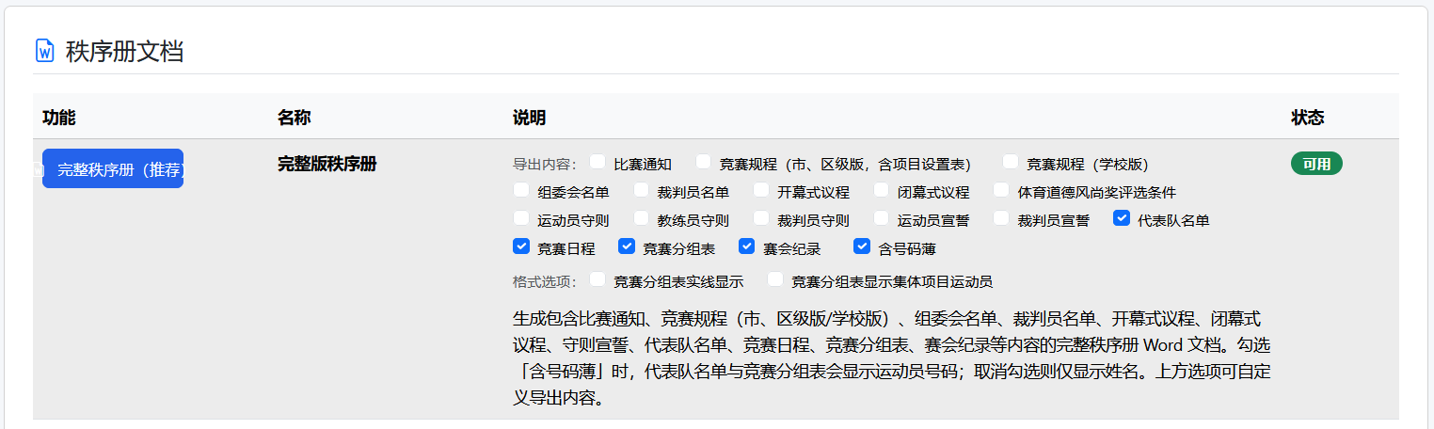
生成秩序册（1）
下载内容
点此下载
格式
生成秩序册的前提：项目批量编排完成+日程设置完成
可以根据自己想要的内容，勾选相应的内容模板，就可以下载了。
提示：生成秩序册期间，请锁定报名功能，防止你刚生成秩序册，又有参赛队修改报名表，容易出现你生成的秩序册与报名表不一致的情况。

Slide 19
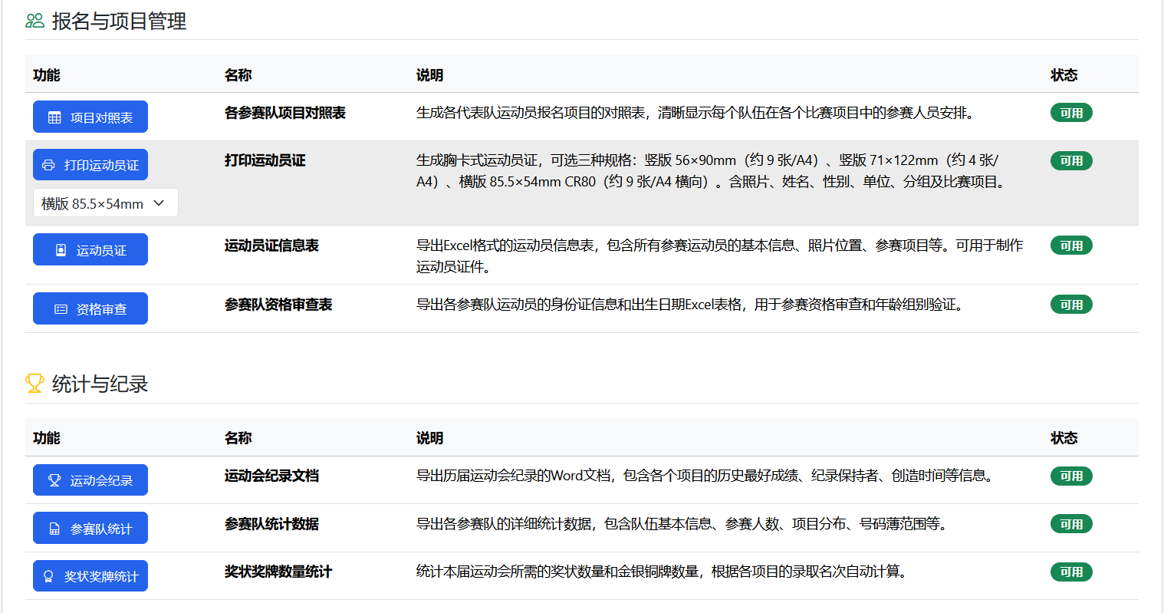
生成秩序册（2）
生成秩序册页面，可以有其它功能供下载：
1.各参赛队项目对照表（可发参赛队核对报名信息）；
2.运动员参赛证打印；
3.运动员参赛证数据；
4.资格审查数据；
5.运动会纪录；
6.参赛队统计；
7.奖牌统计。
以上内容可以按需下载。

Slide 20
感谢您的观看，如还有问题可联系我们！

